Slide 1

Презентация
«Обычаи народов России»
Выполнил: воспитатель Рашитова Л.Б.

Slide 2
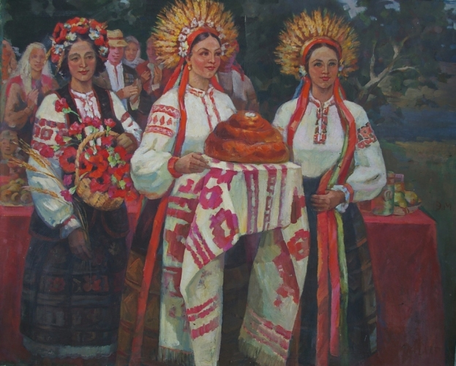
Русское гостеприимство – неотъемлемая часть наших культурных традиций. Гостям были всегда рады, делились с ними последним куском. Недаром говорили: «Что есть в печи – на стол мечи!» Встречали гостей хлебом, солью. Со словами: «Добро пожаловать!» Гость отламывает маленький кусочек хлеба, макает его в соль и кушает. « Дорогих гостей встречаем пышным круглым караваем. Он на блюдце расписном с белоснежным рушником! Каравай мы вам подносим, поклонясь, отведать просим!

Slide 3
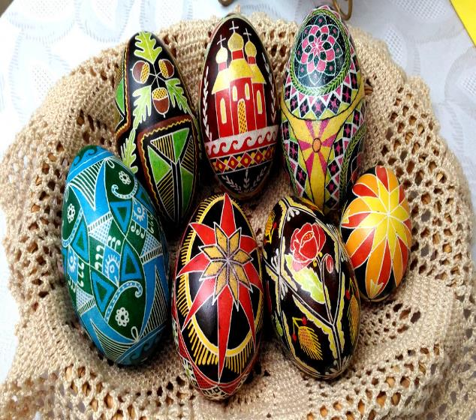
Одной из традиций на Руси являлась Писанка - оберег и дошедшая до наших дней традиция росписи птичьих яиц пчелиным воском и красками. Раньше писанки сопровождали человека в течении всей его жизни - от рождения, до смерти, оберегая его от зла. Узоры, которые наносились на писанку не случайны - каждый имеет своё значение. Узоры писанок, цветовые сочетания передавались из поколение в поколение, сохраняя неизменными. Считалось, что писанка придает силу всему, что рождает новое - земле, человеку, животным, растениям. Приносит красоту, здоровье и достаток.

Slide 4
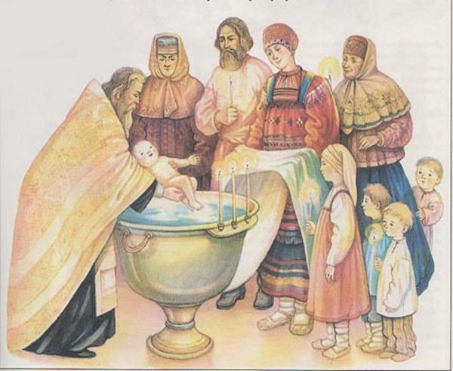
Крестины
Обряд крещения существует на Руси с давних времен. Ребенок должен быть обязательно окроплен святой водой в храме, а на его шею при этом должен быть надет крестик. Данный обряд призван защитить малыша от нечистых сил.
Перед обрядом крещения родители ребенка выбирают для него крестную и крестного из своего ближайшего окружения. Эти люди впредь несут ответственность за благополучие и жизнь своего подопечного.
В соответствии с традициями крещения считается, что каждое 6 января подросший ребенок должен приносить своим крестным кутью, а те в благодарность одаривают его сладостями.

Slide 5
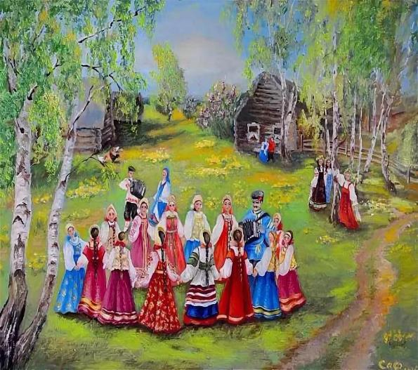
У наших предков праздники являлись важной частью их жизни. Многие века русский народ чтил и свято хранил свои традиции. Повседневная жизнь обычного русского человека в те времена была непростой и посвящена тяжелому добыванию хлеба насущного, поэтому праздники были для него особенным событием.
Праздники предполагали полный запрет на выполнение любой повседневной работы. На время праздника все люди должны были одеваться в праздничные одежды, радоваться и веселиться, вести только радостные, приятные разговоры, за невыполнение этих правил полагался денежный штраф или даже наказание в виде битья плетями.

Slide 6
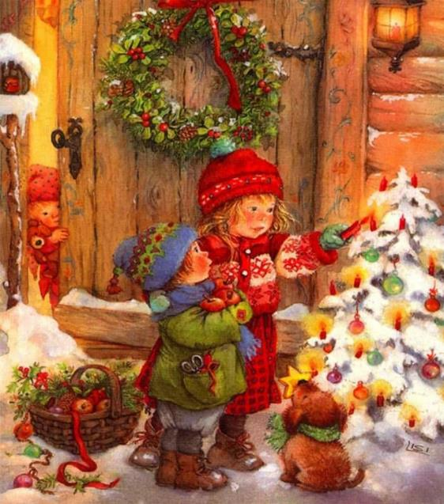
Новый год в России отмечается во всех семьях. Обычно на Новый год, 31 декабря, дарят подарки, накрывают на стол, провожают старый год, а далее встречают Новый год под бой курантов и обращение президента России к гражданам.
Рождество является православным праздником, который тесно вошел в быт русского народа. Этот светлый день отмечают все граждане страны независимо от наличия у них веры. Рождество традиционно считается семейным торжеством, которое празднуется в кругу близких.

Slide 7
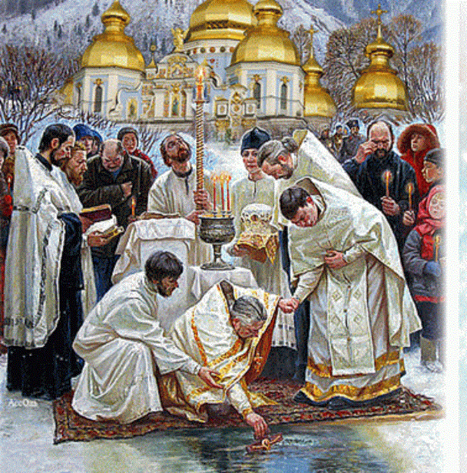
Крещение
19 января празднуется православное Крещение. В этот день во всех церквях и храмах совершалось Великое водоосвящение, вся вода в водоемах и колодцах считалась святой и обладала уникальными, лечебными свойствами.
На реках, озерах и других водоемах делают на льду специальную прорубь в виде креста под названием иордань, купание в которой считалось целебным занятием, избавлявшим от болезней и всяческих напастей на целый год.

Slide 8
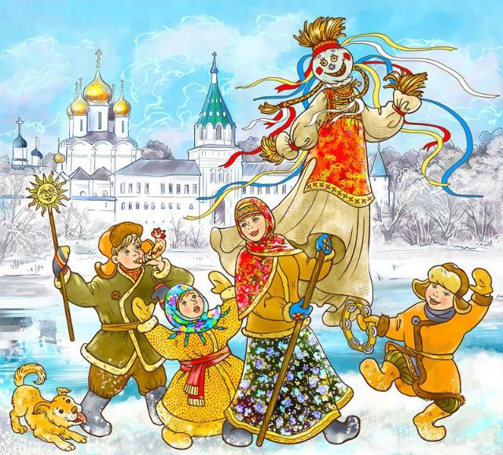
Масленичные обряды в России
На Масленицу пекут блины, катаются на конных упряжках, санях с ледяных гор, проводят кулачные бои. Масленичные обряды очень необычны и интересны, так как они сочетают в себе завершение периода зимних праздничных ритуалов и открытие нового, весеннего периода праздников и обрядов, которые должны были способствовать получению богатого урожая.

Slide 9
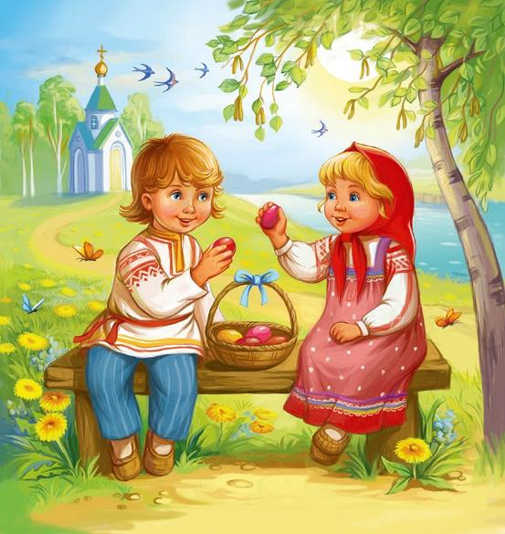
Пасха в России
Пасха – это светлый праздник воскресения Христа. На Пасху пекут традиционную праздничную выпечку – куличи, которые символизируют собой тело Христа, и красят яйцо. И прямо с утра, верующие отправляются по домам с угощением, даря другу крашеные яйца, приговаривая при этом: «Христос воскрес!» - «Воистину воскрес!». Этот обычай приветствия-поздравления, сопровождаемый обниманиями и поцелуями, получил название «христосование». Праздник христианской Пасхи продолжается семь дней и называется Святой неделей или Седьмицей.

Slide 10
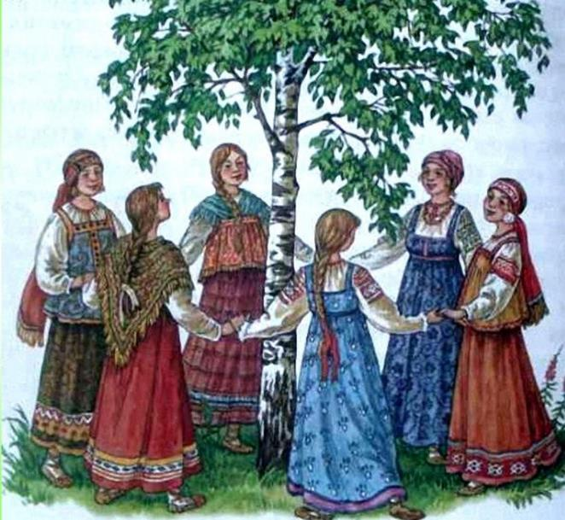
День Святой Троицы— один из главных христианских праздников. Православная церковь отмечает День Святой Троицы в 50-й день по Пасхе, в воскресенье. В День Святой Троицы в православных храмах совершается одна из наиболее торжественных и красивых служб в году.
По русской традиции, пол храма и домов верующих в День Святой Троицы устилается свежескошенной травой, иконы украшаются берёзовыми ветвями, а цвет облачений — зелёный, изображающий животворящую и обновляющую силу Святого Духа. Троица — очень красивый и любимый в народе праздник.

Slide 11
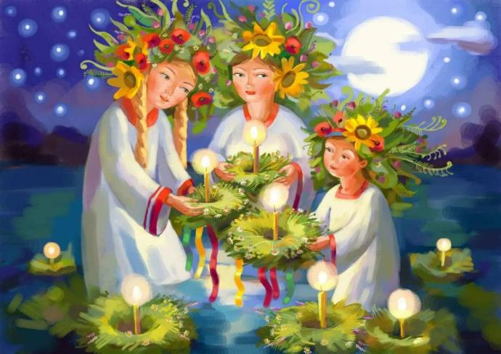
Купала
Праздник Купалы образовался в те времена, когда в честь бога плодородия люди по вечерам распевали песни, прыгали через костер. Данный обряд в итоге стал традиционным ежегодным празднованием летнего солнцестояния. Он смешивает в себе одновременно языческие и христианские традиции.
Бог Купала приобрел имя Иван после крещения Руси. Причина проста – на смену языческому божеству пришел созданный народом образ Иоанна Крестителя.

Slide 12
Спасибо за внимание!

